Slide 1
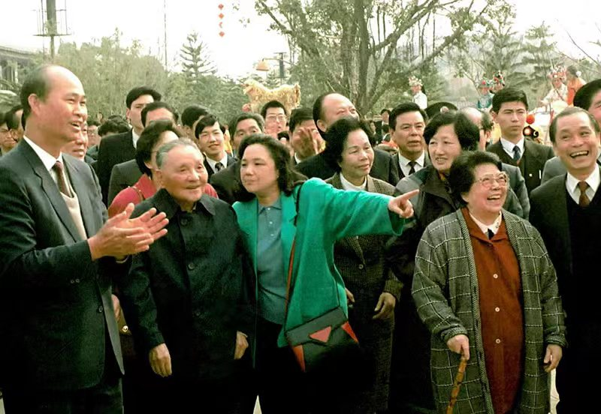
南方谈话

Slide 2
人员分配
文稿制作：尹梦涵21202135 沈阳21202131
PPT制作：黄秋绮20202106 桂宇阳21202126
文稿朗读：尹梦涵221202135
统筹审核：邢琦21202134 金忠伟21202127
录课参与：以上全体

Slide 3
目录
南方谈话的背景
南方谈话的内容和过程
南方谈话的意义
南方谈话的启示

Slide 4
南方谈话的背景

Slide 5
国际背景
1. 20世纪80年代末90年代初，苏联解体，两级格局终结，世界向多极化发展，经济全球化趋势不断加强，第三次科技革命日新月异。
2. 社会主义运动陷入低潮。

Slide 6
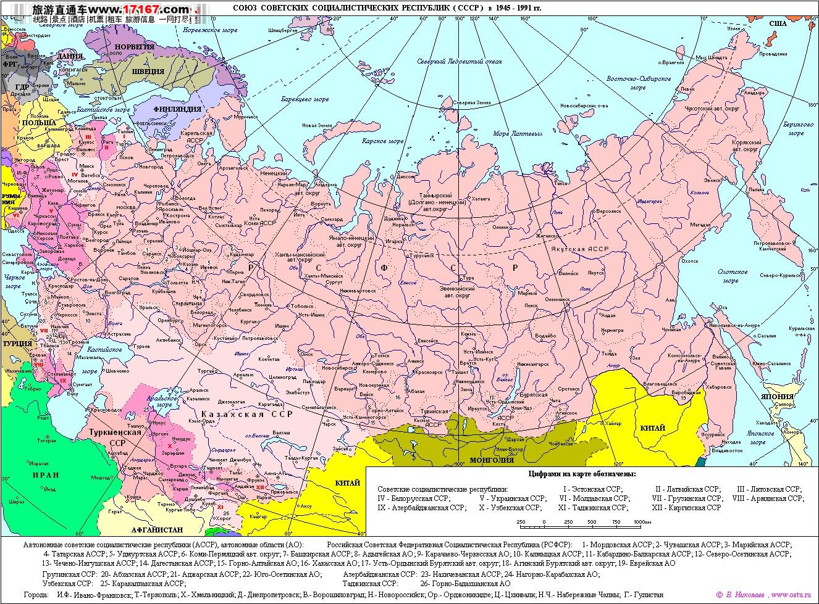
二十世纪80年代至90年代，是多事之秋
戈尔巴乔夫

Slide 7
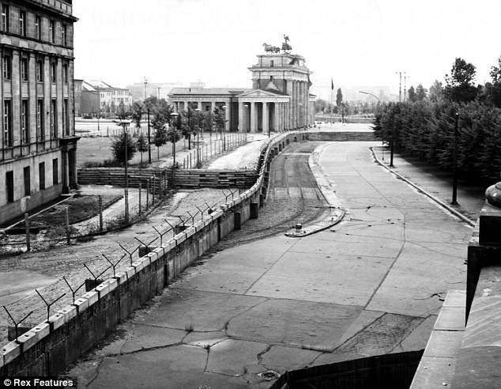
柏林墙 1989年11月9日 倒塌

Slide 8
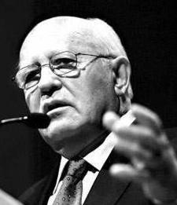
戈尔巴乔夫
在1991年解散了前苏联共产党，后来又宣布联盟解体。列宁创造的世界上第一个社会主义国家苏联，在诞生74年后轰然解体、改旗易帜，引起全世界震惊。

Slide 9
国内背景
经过改革开放，我国的社会主义建设积累了经验，取得了一定的成果，人民生活得到改善。
党内一些人对社会主义的前途缺乏信心，对党的基本路线的信仰发生了动摇，党和国家处于紧要关头。
如何把改革开放和社会主义现代化建设继续推向前进，成为党必须要解决的重大问题。

Slide 10
1992年1月18日—2月21日，邓小平先后赴武昌、深圳、珠海和上海视察，沿途发表了重要谈话。

Slide 11
南方谈话的内容和过程

Slide 12
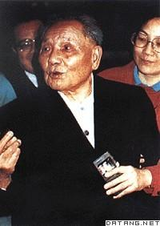
谈话的中心
坚定不移地贯彻执行党的“一个中心、两个基本点”的基本路线，坚持走有中国特色的社会主义道路，
抓住当前有利时机，加快改革开放的步伐，集中精力把经济建设搞上去。

Slide 13
历史的篇章就此翻开
(一)坚持党的“一个中心、两个基本点”的基本路线，一百 年不动摇。
(二)加快改革开放的步伐，大胆地试，大胆地闯。
(三)抓住有利时机，集中精力把经济建设搞上去。
(四)坚持两手抓，两手都要硬。

Slide 14
(五)正确的政治路线要靠正确的组织路线来保证。
(六)坚定社会主义信念。
(七)提出判断改革开放和各项工作成败得失的“三个有利于”标准。

Slide 15
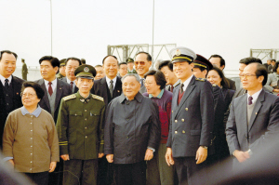
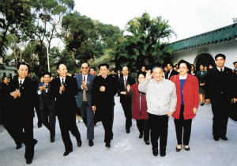
1992年1月19日，邓小平在深圳皇岗口岸
1992年1月19日，邓小平在深圳迎宾馆

Slide 16
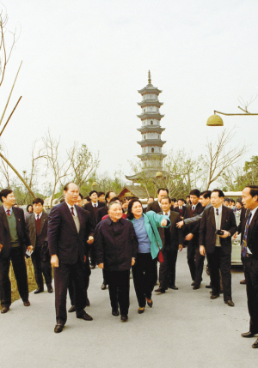
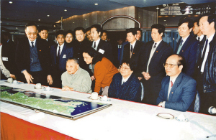
1992年1月20日，邓小平在国贸大厦
1992年1月21日，邓小平在民俗文化村

Slide 17
1992年1月22日，邓小平在深圳仙湖植物园

Slide 18
南方谈话的意义

Slide 19
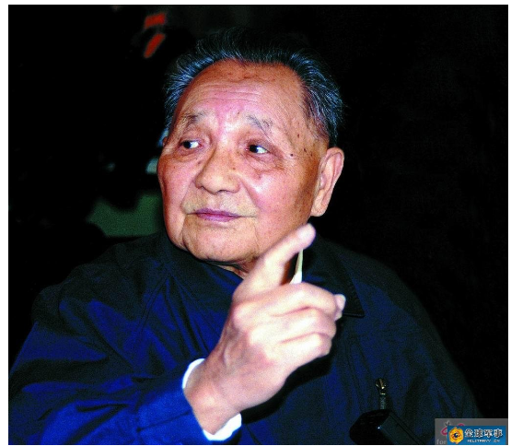
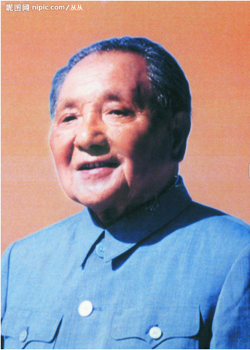
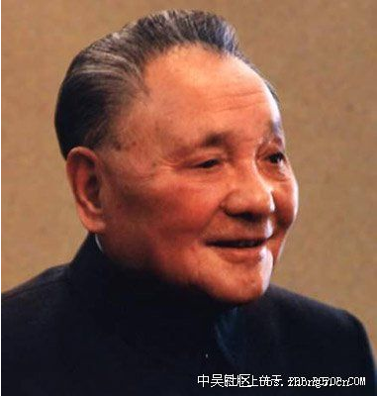
1.邓小平南巡谈话的发表，标志着邓小平理论的形成和成熟。
2.“南方谈话”及时深刻地回答了我国改革开放中“什么是社会主义，怎样建设社会主义”的重大问题，极大地解放了人们的思想和坚定了人们的社会主义信念，极大地推动了我国改革开放的进程，是建设有中国特色的社会主义道路上的又一座里程碑。
3.成为继十一届三中全会以来的第二份宣言书，指引了中华民族沿着中国特色社会主义道路前进的正确航向。从此,一个快速发展的中国屹立于世界的东方。

Slide 20
一. 明确目标抓重点：坚持解放思想，深化改革，发展自己
二. 把握大局抓机遇：努力把挑战化为机遇
三. 保持清醒抓全面：完成我们肩负的历史使命
四. 南方谈话精辟地分析了国内外形势，科学地总结了十 一届三中全会以来党的基本理论和基本经验
五. 使中国特色社会主义理论更加系统，形成了科学体系
六. 南方谈话具有纲领性的意义，标志着邓小平理论进入了新境界
七. 南方谈话清醒地点出了中国改革面临的主要阻力，“要警惕右，但主要是防止左”

Slide 21
南方谈话的启示

Slide 22
小平同志的重要讲话精神，在现今看来仍然具有重大的意义。改革开放40多年来，中国取得了举世瞩目的成就，综合国力不断增强，人民生活水平日益提高。但也存在一些问题，如收入分配不均，改革开放进入深水区，前进的过程中有很多可以预见和不可以预见的挑战。特别是现在，中国的贫富差距越来越大，富的越来越富，贫的依旧只够解决温饱问题，这样的结果不是小平同志的初衷。

Slide 23
何以解忧 唯有改革
小平同志用“发展才是硬道理”这样简明生动的语言，激励人们“把握时机，发展自己，关键是发展经济”。“对于我们这样发展中的大国来说，经济要发展得快一点，不可能总是那么平平静静、稳稳当当。要注意经济稳定、协调地发展，但稳定和协调也是相对的，不是绝对的。”现在同样要以“又好、又快、经济可持续”发展为方针进行改革。

Slide 24
30年前的春天，面对复杂的国内外形势，世纪伟人邓小平35天的南国之行犹如浩荡春风，给华夏大地带来无限生机与活力。“发展才是硬道理”。30年来，中国的改革开放和现代化建设事业踏上了高速发展之路。

Slide 25
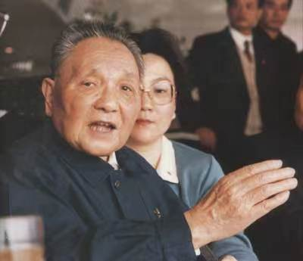
南方谈话三十周年的启示
1. 经济社会转型，矛盾积累凸显
2. 走出转型困境，唯有深化改革
3. 推进系统改革，决不半途而废

Slide 26
改革开放推动中国实现了三大社会经济转型，即从封闭半封闭向开放社会转变，从农业社会向工业社会转变，从高度集中的计划经济体制向充满活力的社会主义市场经济体制转变，走上了现代化、市场化、城市化、全球化的发展轨道。经济体制、政治体制、文化体制和社会体制相应发生了深刻变化
然而，社会经济转型期也是矛盾凸显期，市场化改革也积累了许多问题，使当前中国发展面临一些难题：
一. 大国崛起的烦恼
二. 社会经济转型的困惑

Slide 27
三大社会经济转型带来了四大问题
一是贫富差距拉大，出现了两极分化的危险趋势
二是社会事业发展严重滞后，民生问题凸显
三是发展方式粗放，生态遭破坏，环境被污染
四是权力和社会腐败严重，首先一些地方或部门卖官买官盛行，吏治腐败，破坏党风、政风、社风，影响恶劣

Slide 28
社会体制改革和建设，主要解决三个方面的任务
第一，建立一个有效的社会保障体系，从制度层面解决六大民生问题
第二，构建一个合理稳定的社会结构
第三，培育一个“三元架构”的成熟公民社会

Slide 29
这是春华秋实的年30，这是梦想成真的30年——
“30年前，中国还处于解决温饱的阶段。现在，中国的经济总量已居世界第二。应该说，这种发展变化与南方谈话密不可分。”
30年来，伴随着对社会建设重要性的认识，中国特色社会主义事业总体布局从经济建设、政治建设、文化建设“三位一体”向经济建设、政治建设、文化建设、社会建设“四位一体”转变，以民生为重点的社会建设不断得到加强。
这让我不得不感叹改革开放力量之强大。

Slide 30
南方谈话的意义
1.邓小平南巡谈话的发表，标志着邓小平理论的形成和成熟。
2.“南方谈话”及时深刻地回答了我国改革开放中“什么是社会主义，怎样建设社会主义”的重大问题，极大地解放了人们的思想和坚定了人们的社会主义信念，极大地推动了我国改革开放的进程，是建设有中国特色的社会主义道路上的又一座里程碑。
3.成为继十一届三中全会以来的第二份宣言书，指引了中华民族沿着中国特色社会主义道路前进的正确航向。从此,一个快速发展的中国屹立于世界的东方。

Slide 31
习近平总书记在纪念改革开放四十周年大会上曾说：可以说，改革开放是我们党的历史上一次伟大觉醒，正是这个伟大觉醒孕育了新时期从理论到实践的伟大创造。中国发展的实践证明，当年邓小平同志指导我们党作出改革开放的决策是英明的、正确的，邓小平同志不愧为中国改革开放的总设计师，不愧为中国特色社会主义道路的开创者。今后，我们要坚持走这条正确道路，这是强国之路、富民之路。我们不仅要坚定不移走下去，而且要有新举措、上新水平。
人民，只有人民，才是历史发展的真正动力。

Slide 32
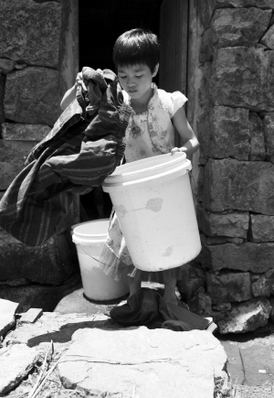
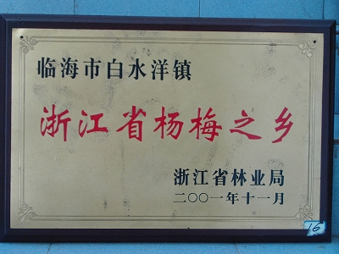
我们的家乡发生了翻天覆地的变化

Slide 33
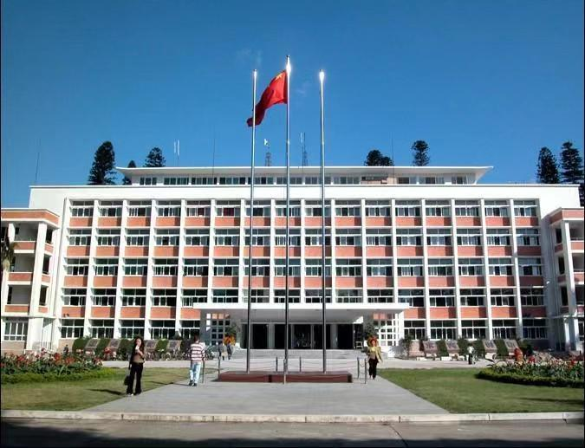

Slide 34
今日的中国
现今的中国，正如改革开放之初那样，同样站在新的历史起点。党的十九大五中全会为全国人民勾画了美好的蓝图，全党同志要以只争朝夕的精神投入到工作中。让我们带着小平同志的期望和嘱托，努力工作，锐意进取，不断破解改革开放新征程中的各种难题，为取得建设中国特色社会主义事业新胜利，让人民生活得更加幸福安康、过上有尊严的生活而努力奋斗！

Slide 35
邓小平南巡谈话后，我们一路走来，歌唱着，奋斗着，享受着……
但是我们依然面临着许多挑战和机遇……
我们必须抓住机遇，续写“春天的故事”，必须坚持以人为本，更加建设国富民强。

Slide 36
历史的巧合，让人们感慨万端——
2月19日，是邓小平逝世纪念日。25年前，这位改革开放的总设计师走了，留下了一条通向民族复兴、国家强盛的道路——中国特色社会主义道路。
2月21日，是邓小平南方考察结束的日子。30年前，这位老人用自己的战略眼光、政治勇气和民生情怀，为社会主义中国进一步指明了方向……
今天，满怀对这位世纪伟人的怀念，我们的方向更加清晰，信念更加坚定——

Slide 37
谢谢观看
THANKS FOR YOUR WATCHING
新时代 新征程

